Slide 1
Validation terrain — Logements réels
3 logement(s) Bordeaux — sélection aléatoire
24/06/2026 • 14:27
UC Rating Optimizer • Airbnb Bordeaux
2× Excellent (4.8+)
1× Bon (4.5–4.79)

Slide 2
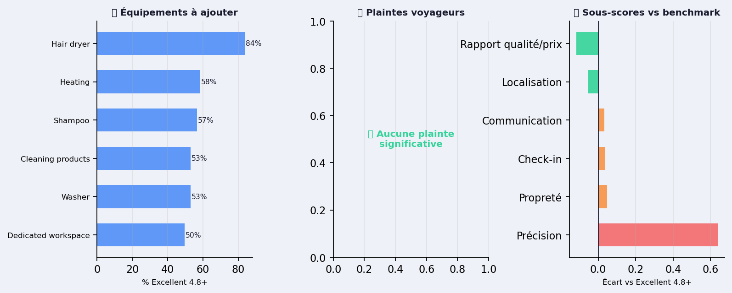
Logement 1 / 3 — ID 1446415262466427089
⭐ 4.78
Entire rental unit • Chartrons - Grand Parc - Jardin Public
Bon
💬 9
🏠 35
avis analysés
équipements
Sous-scores actuels
Précision
4.89
Propreté
4.22
Check-in
4.89
Communication
5.00
Localisation
5.00
Rapport qualité/prix
4.78
❌ Top absents vs Excellent
• Hair dryer (84%) • Heating (58%) • Shampoo (57%) • Cleaning products (53%)
🎯 Actions prioritaires
🔧 Hair dryer (84% des Excellent)
📉 Précision (écart -0.64)
UC Rating Optimizer • Airbnb Bordeaux • 24/06/2026

Slide 3
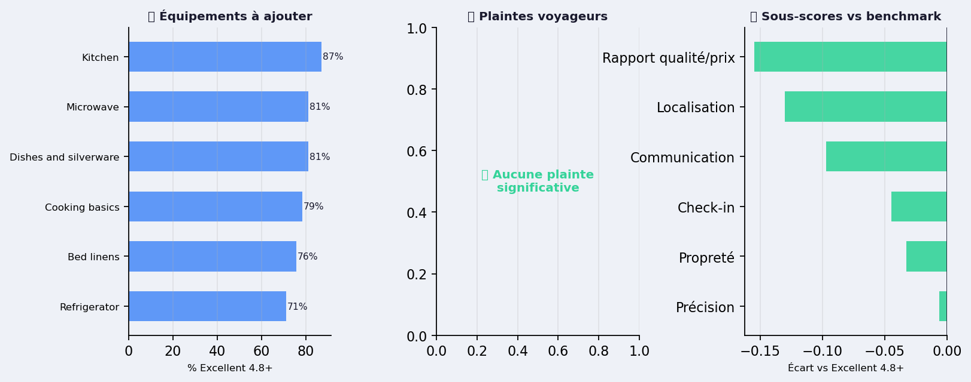
Logement 2 / 3 — ID 13356941
⭐ 4.94
Private room in home • Saint-Mdard-en-Jalles
Excellent
💬 51
🏠 12
avis analysés
équipements
Sous-scores actuels
Précision
4.96
Propreté
5.00
Check-in
4.98
Communication
4.96
Localisation
4.88
Rapport qualité/prix
4.96
❌ Top absents vs Excellent
• Kitchen (87%) • Microwave (81%) • Dishes and silverware (81%) • Cooking basics (79%)
🎯 Actions prioritaires
🔧 Kitchen (87% des Excellent)
UC Rating Optimizer • Airbnb Bordeaux • 24/06/2026

Slide 4
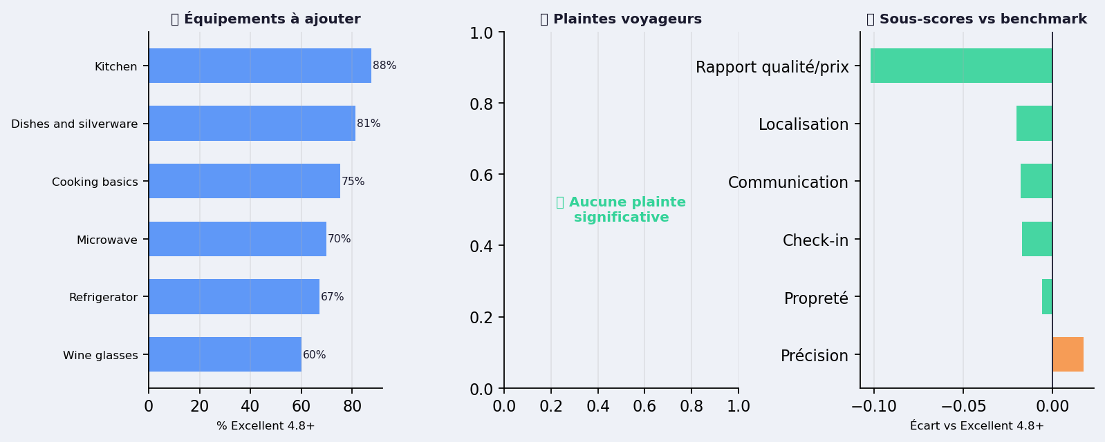
Logement 3 / 3 — ID 14807979
⭐ 4.92
Private room in guest suite • La Bastide
Excellent
💬 62
🏠 20
avis analysés
équipements
Sous-scores actuels
Précision
4.94
Propreté
4.97
Check-in
4.95
Communication
4.97
Localisation
4.76
Rapport qualité/prix
4.85
❌ Top absents vs Excellent
• Kitchen (88%) • Dishes and silverware (81%) • Cooking basics (75%) • Microwave (70%)
🎯 Actions prioritaires
🔧 Kitchen (88% des Excellent)
UC Rating Optimizer • Airbnb Bordeaux • 24/06/2026

Slide 5
UC Rating Optimizer
Merci
Airbnb Bordeaux — Analyse data & recommandations personnalisées

